Slide 1



Slide 2

UNIT 13: LESSON 4

Slide 3





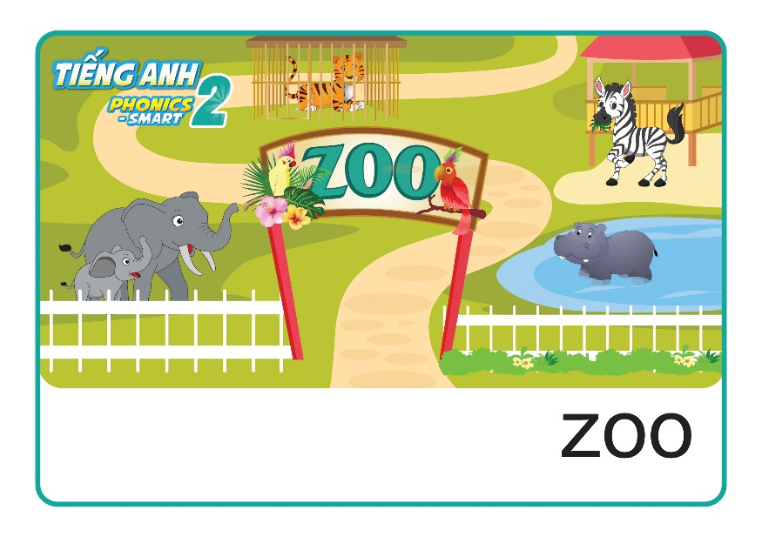
REVISION

Slide 4

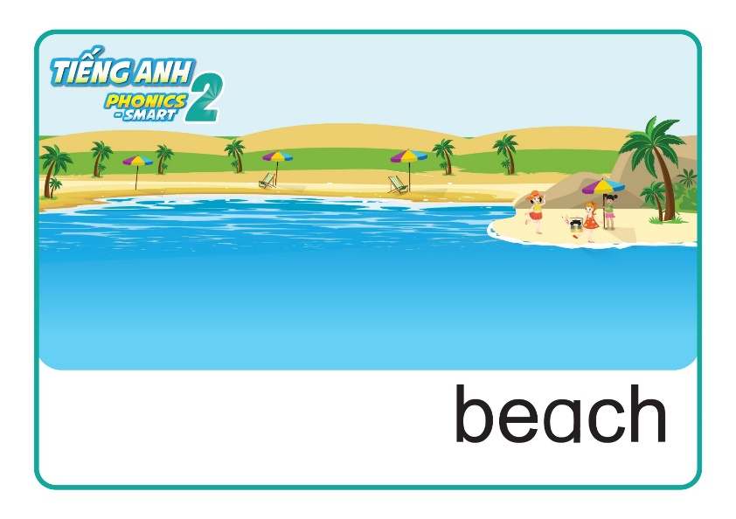
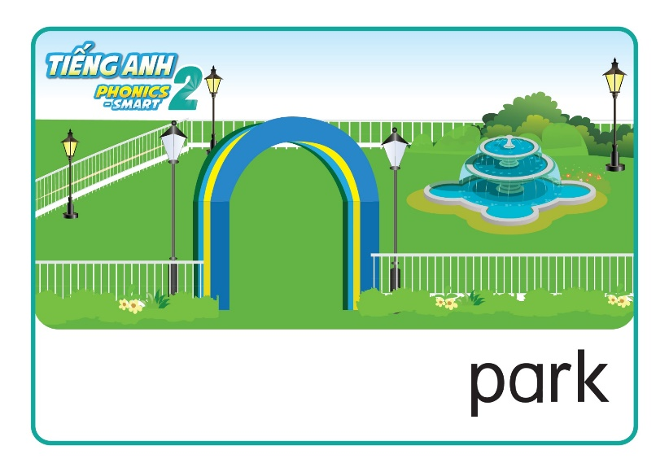
Unit 13:
Lesson 4
1. Listen and repeat

Slide 5



Unit 13:
Lesson 4
2. Listen and match
A
B
C
I like reading.
I like swimming.
I like walking.

Slide 6




Unit 13:
Lesson 4
3. Let’s talk

Slide 7
Unit 13:
Lesson 4
3. Let’s talk
……
……

Slide 8

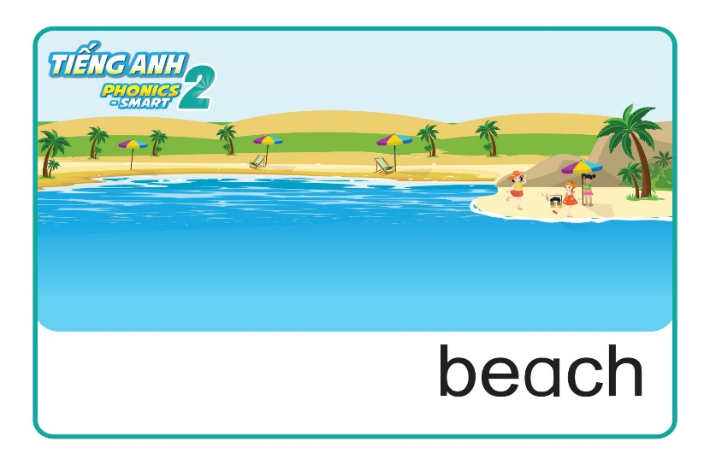
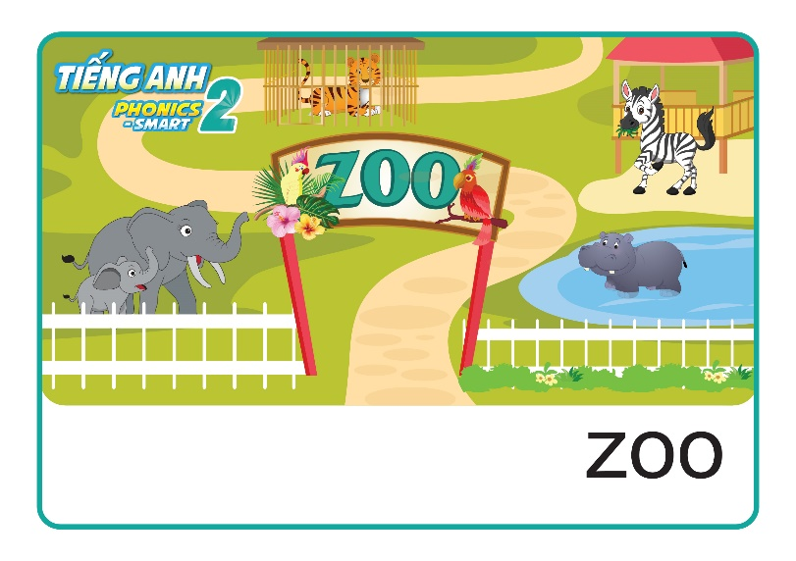

Unit 13:
Lesson 4
Game: Who’s faster?
1
2
1
3
4

Slide 9


CÔNG TY CỔ PHẦN PHÁT TRIỂN GIÁO DỤC
VIỆT NAM VPBOX
Hà Nội
Biệt thự G2&G28, Làng Quốc Tế Thăng Long,
Quận Cầu Giấy, Hà Nội.
ĐT: (024) 3 3793 2405
phonics.hanoi@vpbox.edu.vn
Thành Phố Hồ Chí Minh
Số 29 Mai Thị Lựu, Quận 1, TP. HCM.
ĐT: (028) 3 820 5934
phonics.hcm@vpbox.edu.vn
www.vpbox.edu.vn

